Slide 1
មេរៀន​ទី ២៣៖​ Function
រៀបចំដោយ៖ លោក ទៀង ច័ន្ទដាឡែ​​ន

Slide 2
ចប់មេរៀននេះអ្នកនឹងដឹងអំពី៖
ការប្រើប្រាស់ Function
របៀបបង្កើត Function
ដំណើរការរបស់ Function
ប្រភេទរបស់ Function
អ្វីទៅជា Parameter

Slide 3
ការប្រើប្រាស់ Function
យើងទាំងអស់គ្នាធ្លាប់គិតទេថា ប្រសិនបើកម្មវិធីរបស់យើងសរសេរកូដច្រើន តើយើងគួររៀបចំកូដយ៉ាងណាឱ្យមានសណ្ដាប់ធ្នាប់
ប្រសិនបើកូដមានបញ្ហាត្រង់ចំណុចមួយចំនួន តើយើងពិបាកក្នុងការរកមើលកំហុសនោះដែរឬទេ?
ដើម្បីដោះស្រាយនូវបញ្ហាទាំងអស់នេះយើងគួរគប្បីប្រើប្រាស់ Function

Slide 4
ការប្រើប្រាស់ Function
Function គឺជាបណ្ដុំនៃកូដ ដែលគេចងក្រងសម្រាប់ដោះស្រាយបញ្ហាមួយ
ពេលយើងរៀនមេរៀនមុនៗយើងបានប្រើប្រាស់ Function ដែលគេបានចងក្រងរួចហើយដូចជា getch(), gotoxy(), DrawLine(), …
យើងសង្កេតឃើញថាគ្រប់ Function ទាំងអស់តែងតែមាន រង្វង់ក្រចក ហើយវាតែងតែមានមុខងារមួយរបស់វា

Slide 5
ការប្រើប្រាស់ Function
យើងបង្កើត Function ដើម្បីដោះស្រាយបញ្ហាផ្សេងៗដែលកើតមានដដែលៗក្នុងការសរសេរកូដរបស់យើង
គេបានបែងចែក Function ជាពីរ គឺ
None-return type function
Return type function

Slide 6
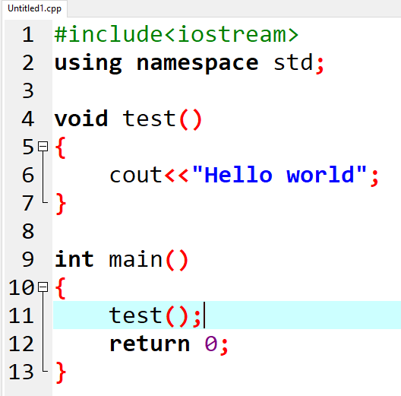
None-return type function
រូបមន្ត (syntax):
void function_name(parameter)
{
statements;
}
ដើម្បីឱ្យ Function នេះដំណើការ (ធ្វើ statement ក្នុង Function) យើងត្រូវហៅវាមកប្រើប្រាស់ក្នុង Function main

Slide 7
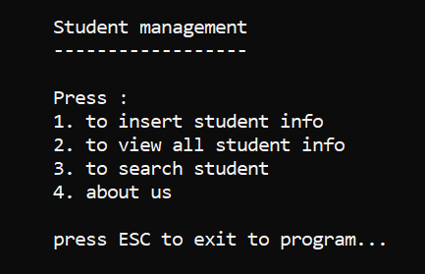
None-return type function
ឧទាហរណ៍៖ ចូរយើងបង្កើត Function មួយឈ្មោះថា menu() ដែលមានមុខងារ បង្ហាញផ្ទាំង menu ដូចខាងក្រោម នៅពេលយើងហៅ Function នោះមកប្រើប្រាស់ក្នុង main()

Slide 8
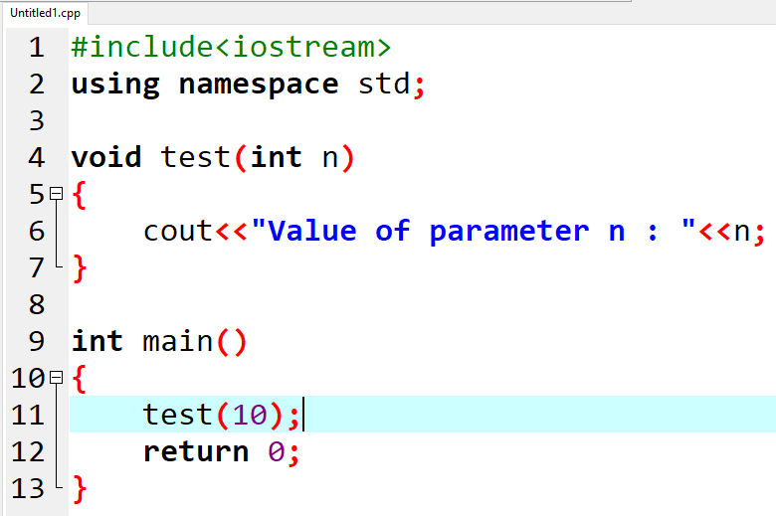
Parameter
ប្រសិនបើអ្នកចង់យកតម្លៃពីអ្នកហៅ Function យើងត្រូវប្រើប្រាស់ Parameter
តើ Parameter ជាអ្វី?
រូបមន្ត (syntax)៖
void function_name(parameter)
{
statements;
}

Slide 9
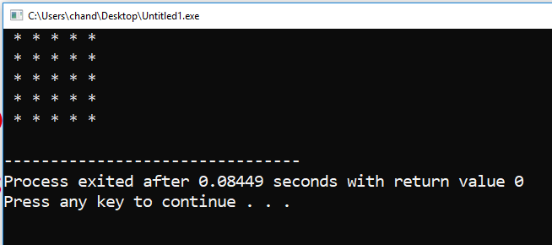
Parameter
ឧទាហរណ៍៖ ចូរយើងបង្កើត Function មួយដែលមានមុខងារបង្ហាញ Star ទៅតាមចំនួន Parameter ដែលគេបានផ្ដល់ឱ្យ (ឧទាហរណ៍៖ Parameter = 5)

Slide 10
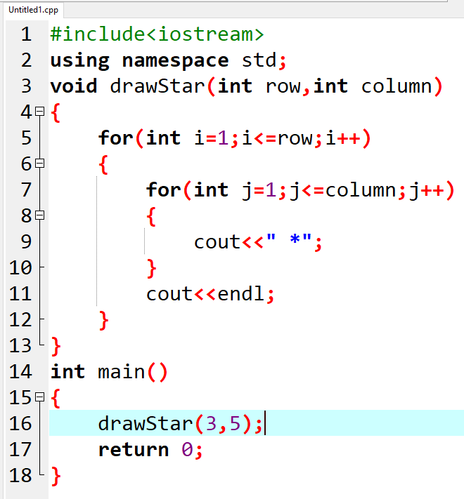
Parameter
ចំណាំ៖ យើងក៏អាចបង្កើត Parameter ច្រើនផងដែរ

Slide 11
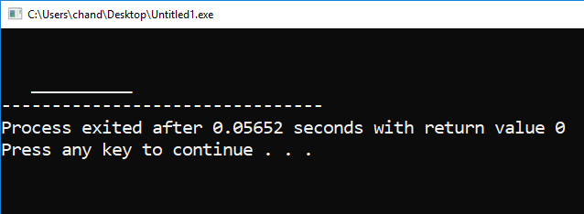
លំហាត់ស្រាវជ្រាវ
ចូរយើងបង្កើត Function ដែលមានមុខងារសម្រាប់ គូសបន្ទាត់ដែលតម្លៃ ទីតាំង x ទីតាំង y និងប្រវែង ទទួលបានពី អ្នកហៅ Function មកប្រើប្រាស់
(ឧទាហរណ៍: x=3, y=2,width=10)

